Slide 1
PORTUGALSKA

Slide 2
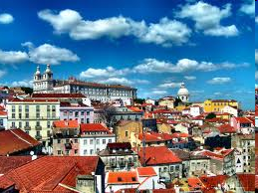
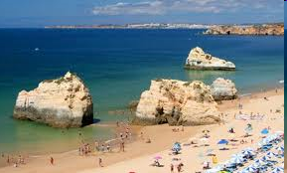
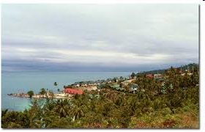
OSNOVNI PODATKI
Velikost: 92.391 km2
Okrog 10 milijonov prebivalcev
Glavno mesto: Lizbona
Uradni jezik: portugalščina
Prebivalci: portugalci, portugalke
Valuta: evro

Slide 3
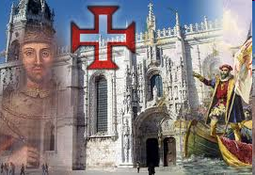
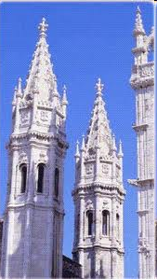
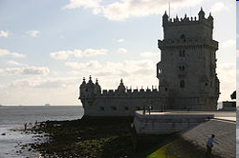
ZGODOVINA
Vdor Arabcev
Ustanovili državi
Vodilni sili

Slide 4
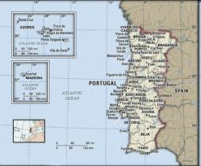
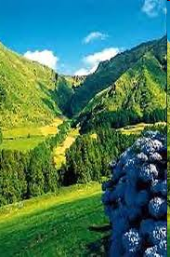
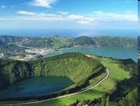
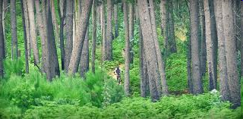
LEGA
1/6 Pirenejskega polotoka
Skrajni zahod
Otočja:Azore, Madeiro
Sosednja država je Španija
Meji na Atlantski ocean

Slide 5
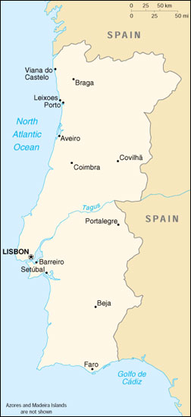
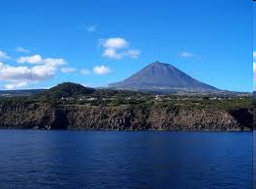
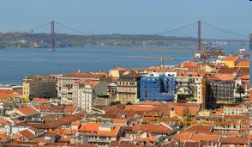
GEOGRAFSKE ZNAČILNOSTI
Reka Tejo deli Portugalsko na dva dela
Sever: gorato, kmetijska področja, podnebje
Jug: ravninsko,podnebje
Najvišja gora :Pico-2351m-vulkan
Mesta : Porto, Coimbra, Setubal

Slide 6
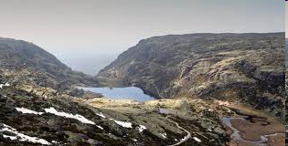
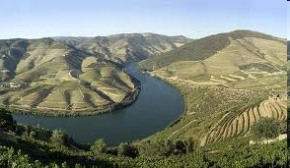
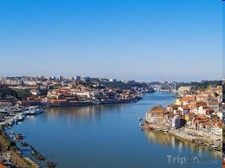
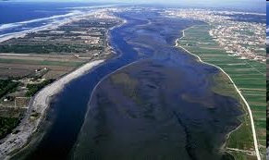
VODOVJE
Glavne reke:Tejo, Douro,Minho, Guadiana
Mondego-Serra da Estrela
Douro - namakanje
Dolge obale
Delta Ria de Aveiro-bogata z ribami in morskimi ptiči

Slide 7
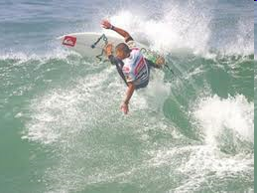
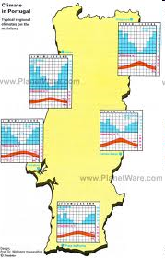
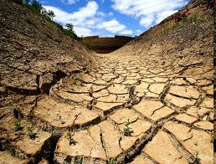
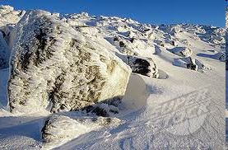
PODNEBJE
Oceansko
Kontinentalno
Sredozemsko
Sneg

Slide 8
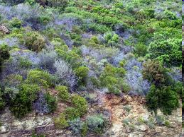
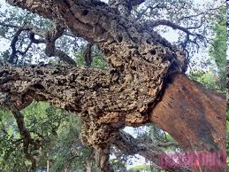
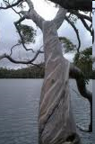
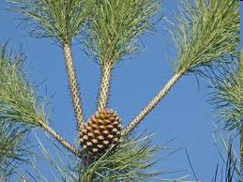
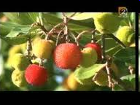
RASTJE
Sever: sredozemski listnati gozdovi
Jug: sredozemska vegetacija-makija, gariga, plutov hrast in črničnik
Primorje: evkaliptus, pinija

Slide 9
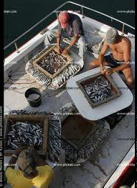
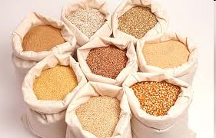
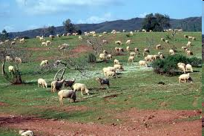
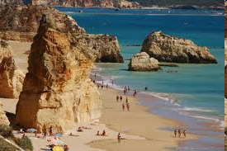
GOSPODARSTVO
Uvoz – izvoz
Ribištvo
Vinogradništvo
Plutovina
Sever: žito, krompir, oljke, trta, agrumi
Jug: žitarice
Kmetijstvo
turizem

Slide 10
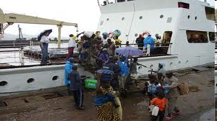
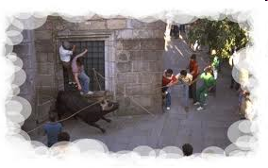
PREBIVALSTVO
Katoličani, protestanti
Življenje na vasi
Emigranti, priseljenci
Obvezno šolanje, pismenost

Slide 11
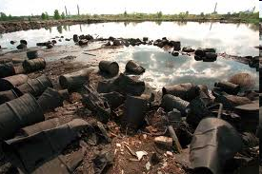
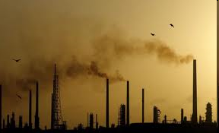
ONESNAŽENOST
Ekološki problem
Zapuščenost in odplake

Slide 12
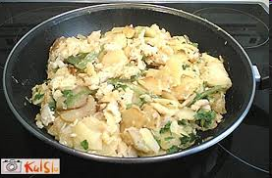
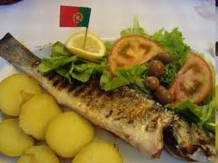
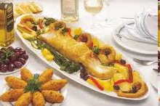
KULINARIKA
Jedi iz polenovke-365 receptov
Tradicionalne jedi so še jedi z morskimi sadeži, na klasičnem žaru pečeno svinjino, fižol, lokalna vina in nepogrešljivi portovec

Slide 13
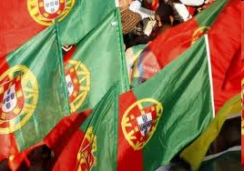
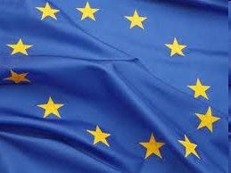
PODOBNOST JEZIKOV
Pravopis podoben španščini
Slovenci in Portugalci-podobna izgovorjava
Fižol-fejžou-po dolensko
Zaradi portugalskih šumnikov

Slide 14
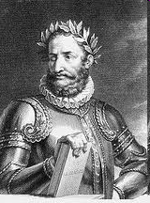
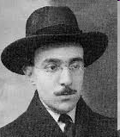
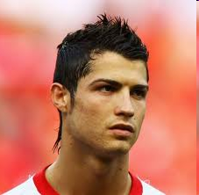
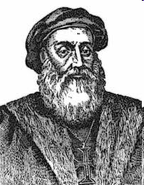
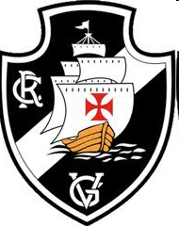
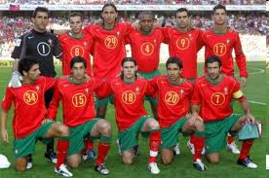
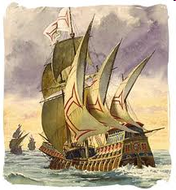
ZNANE OSEBNOSTI
Pomorščak Vasco da Gama
Pesnika Luís de Camões in Fernando Pessoa
Nogometaš Cristiano Ronaldo

Slide 15
DRŽAVNI SIMBOLI
Zastava:-rdeča in zelena
Grb
Himna:A Portuguesa
»Junaki morja, ljudstvo slave, nesmrtni rod krvi junaške, ponesite zdaj spet v višave blišč dežele Portugalske! Zamegljeno iz spomina glas razlega se očakov, glas pogumnih prajunakov, znaní zmago – domovina. K orožju, k orožju, v boj! V boj za morje, za celino. K orožju, k orožju, v boj! V boj za našo domovino, proti topovom hodímo, hodímo."

